Slide 1

Humánní geografie - cvičení
Z3090c
čtvrtek 5.10. 2017

Slide 2
Otázky k úkolu č. 1
Kde hledat informace?
Jak normovat vzdálenosti?
Jak „nakreslit“ schéma?
Kam odevzdat cvičení?
případně další dotazy
oprava cvičení: do středy 11. 10. 2017

Slide 3
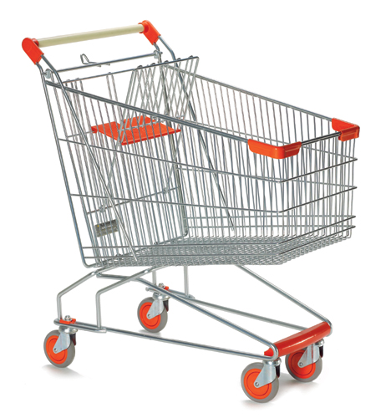
Tvorba syntetického ukazatele socio-ekonomického rozvoje
Z3090c
2. cvičení

Slide 4
Základní teoretické poznatky
informace z přednášky
historie mezinárodního obchodu
  vývoj společností, vznik států, říší, království
  vývoj dopravy (domestikace zvířat, kolo, stavba lodí)
  rozvoj ekonomik
moderní společnost
  industrializace
  další rozvoj dopravy (parní lokomotiva, automobil, letadla)
  rychlejší vývoj společnosti

Slide 5
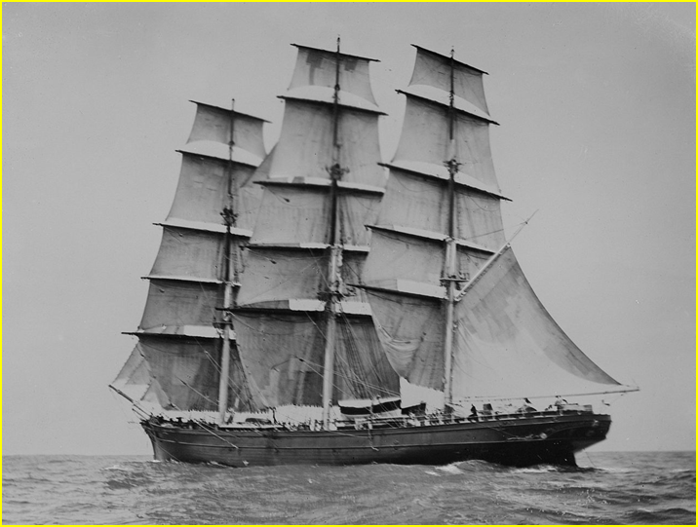
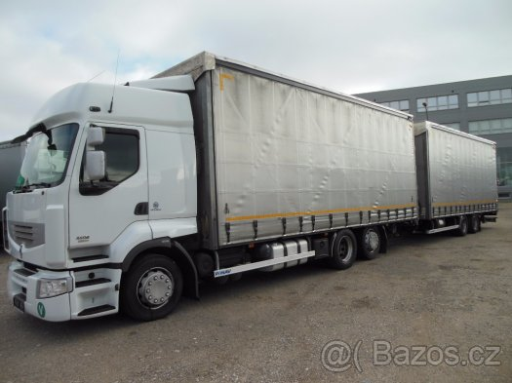

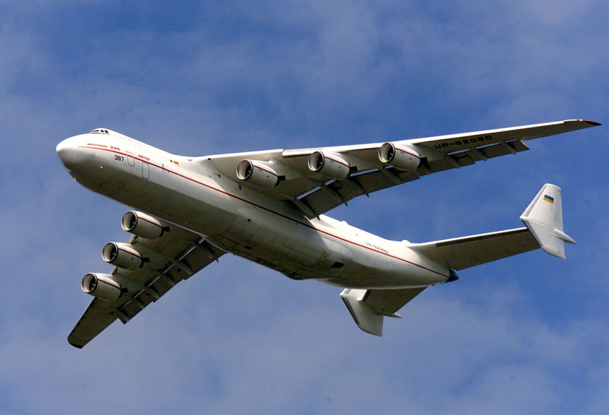

Slide 6
Faktory ovlivňující mezinárodní obchod
doprava (vzdálenost a způsob dopravy zboží, produktů)
biologie, chemie (dostupnost daných produktů v dané zemi, prostředky pro konzervaci při přepravě)
ekonomika
  výrobní náklady
  přepravní náklady
  celkový zisk z prodeje a distribuce

Slide 7

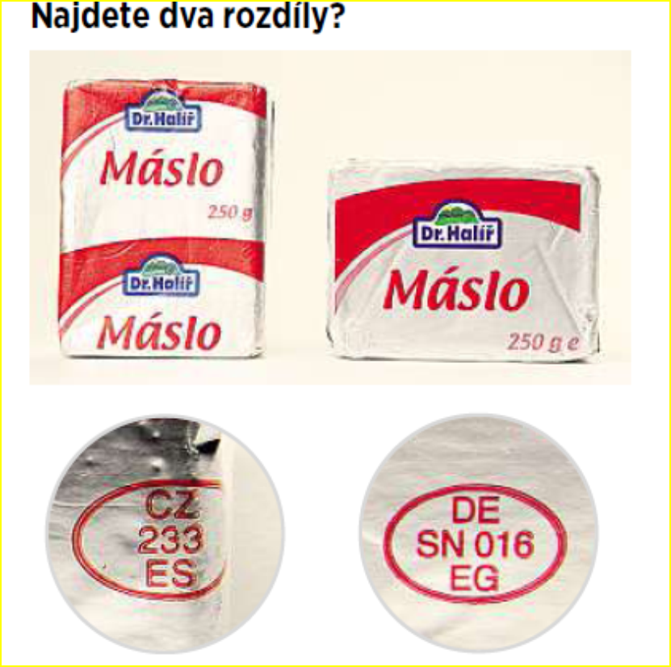
Přehlednost

Slide 8
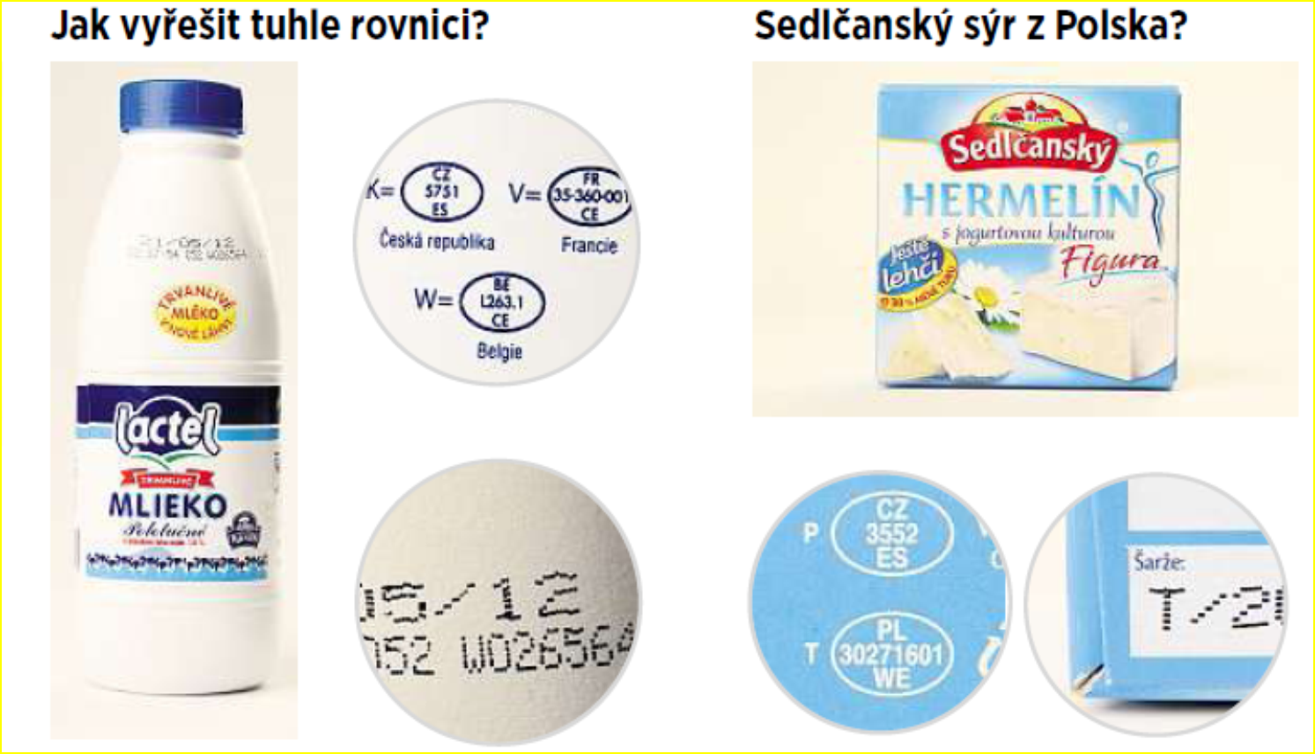

Slide 9
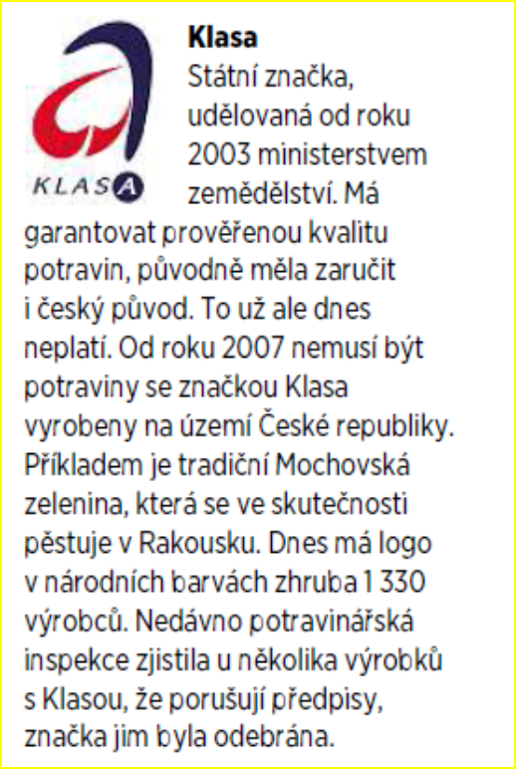




Značky

Slide 10
Zadání úkolu I.
tvorba nákupního koše
výběr obchodu (ideálně supermarketu)
  Albert
  Globus
  Billa
  Kaufland
  Lídl
  Tesco
výběr 40 až 50 různých druhů potravin (ideálně napříč všemi druhy)
zjišťování země původu těchto potravin

Slide 11
Zadání úkolu II.
výstupy:
tabulka
  název potraviny
  země původu
  četnost
mapa (vyznačení země původu a četnost potravin)
  vyznačit země či regiony původu
  četnost potravin
komentář (stručně okomentovat důvody rozmístění dodavatelských zemí vzhledem k produktům, max. 0,5 strany)
  proč se v dané zemi vyrábí?

Slide 12
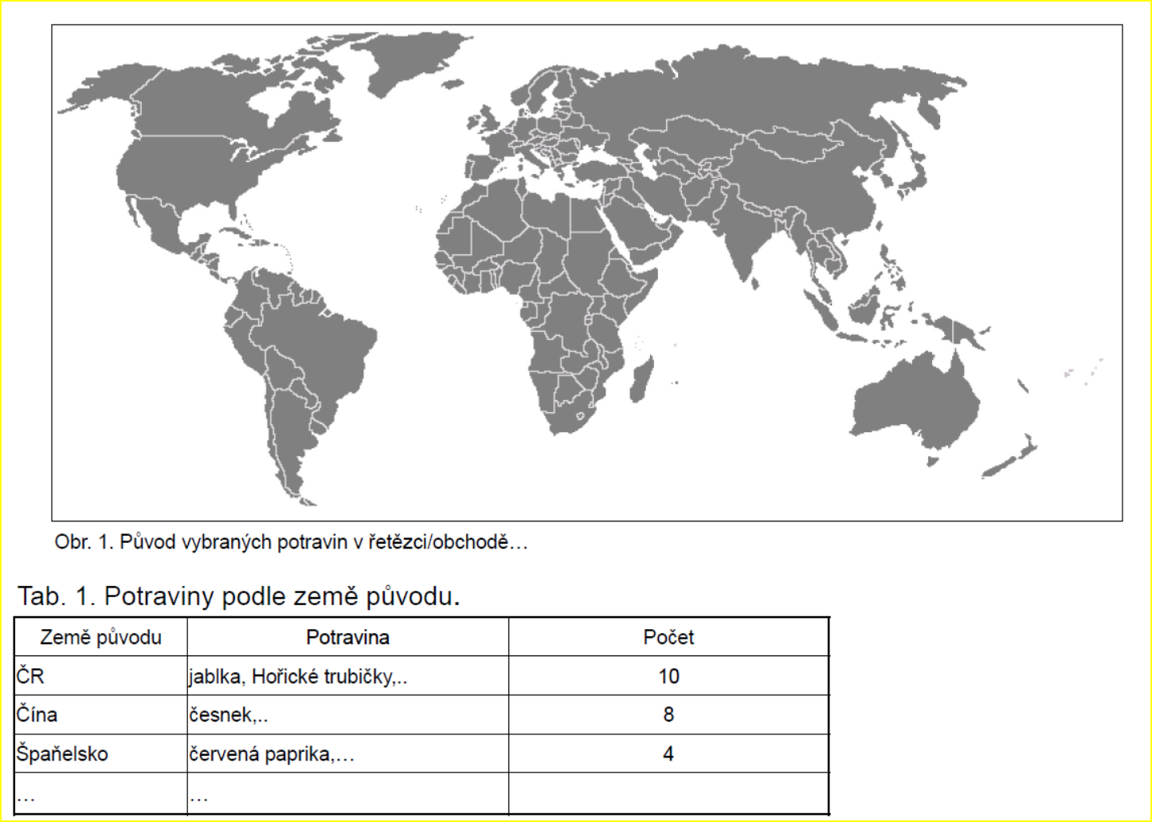

Slide 13
Termín odevzdání
dnes zadání (prezentace)
zítra (cca po 20 hodině) zadání v ISu (text i prezentace)
soubor se správnou citací a uváděním zdrojů (také zítra cca po 20 hodině v ISu)
termín odevzdání: neděle 15. 10. 2017 (23:59:59)
V případě nedodržení termínu, mohou být úkoly navíc!

